Slide 1
ChatDB
Propozycja projektu w odpowiedzi do zadania ‘Talk to your data’

Slide 2
Wprowadzenie
ChatDB to aplikacja internetowa która rewolucjonizuje sposób w jaki porozumiewasz się z Twoją bazą danych.
Używaj komend głosowych, a ChatDB sam podpowie jaki SQL query masz na myśli.
Zaakceptuj, lub edytuj, wygenerowane SQL query. ChatDB wyświetli Ci tabele z bazy danych, której szukasz.

Slide 3
Demo
Filmik demo dostępny jest tutaj: https://drive.google.com/file/d/1C9Y8L_vffM--bxwOv-IAZLsJQONMmSpR/view?usp=sharing
Model w rzeczywistości nie działa tak szybko jak na filmiku, gdzie wycięliśmy proces ładowania odpowiedzi.

Slide 4
Testowe pytania

Slide 5
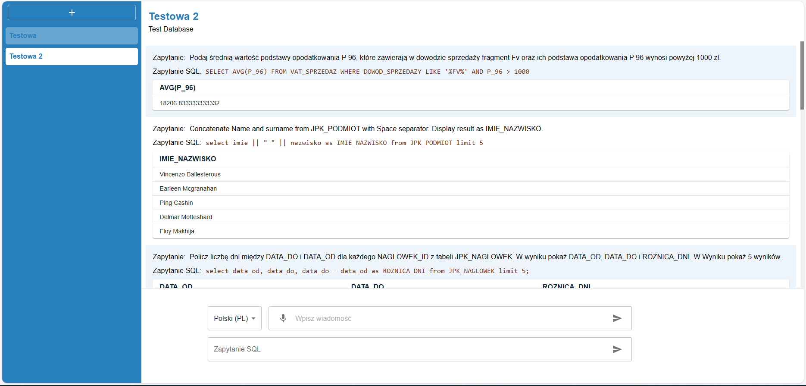
Testowe pytania

Slide 6
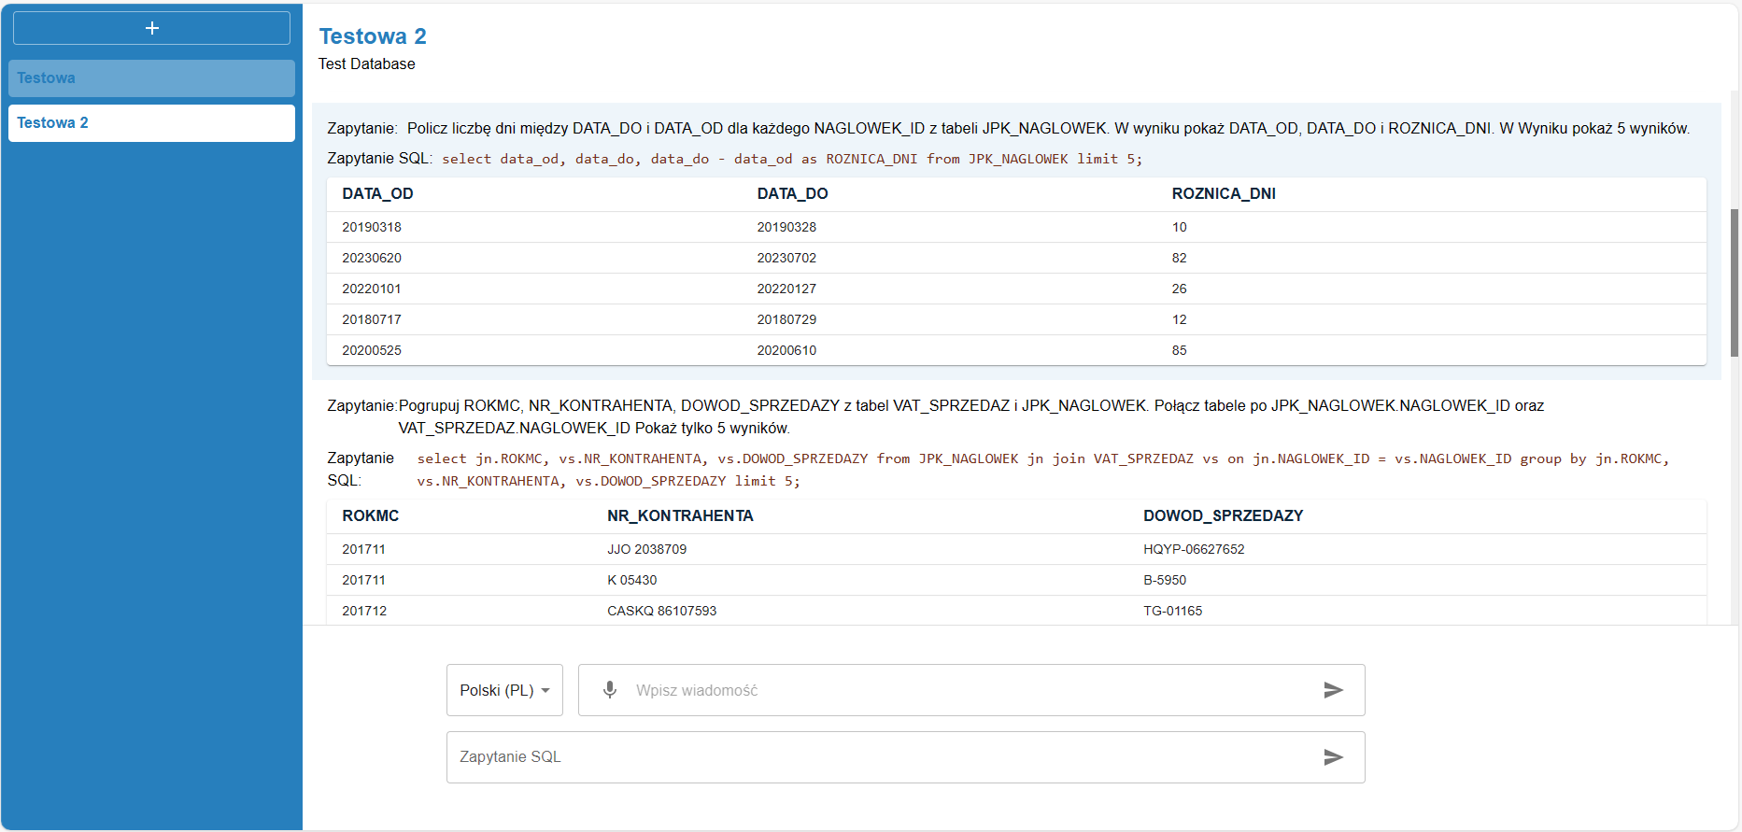

Slide 7
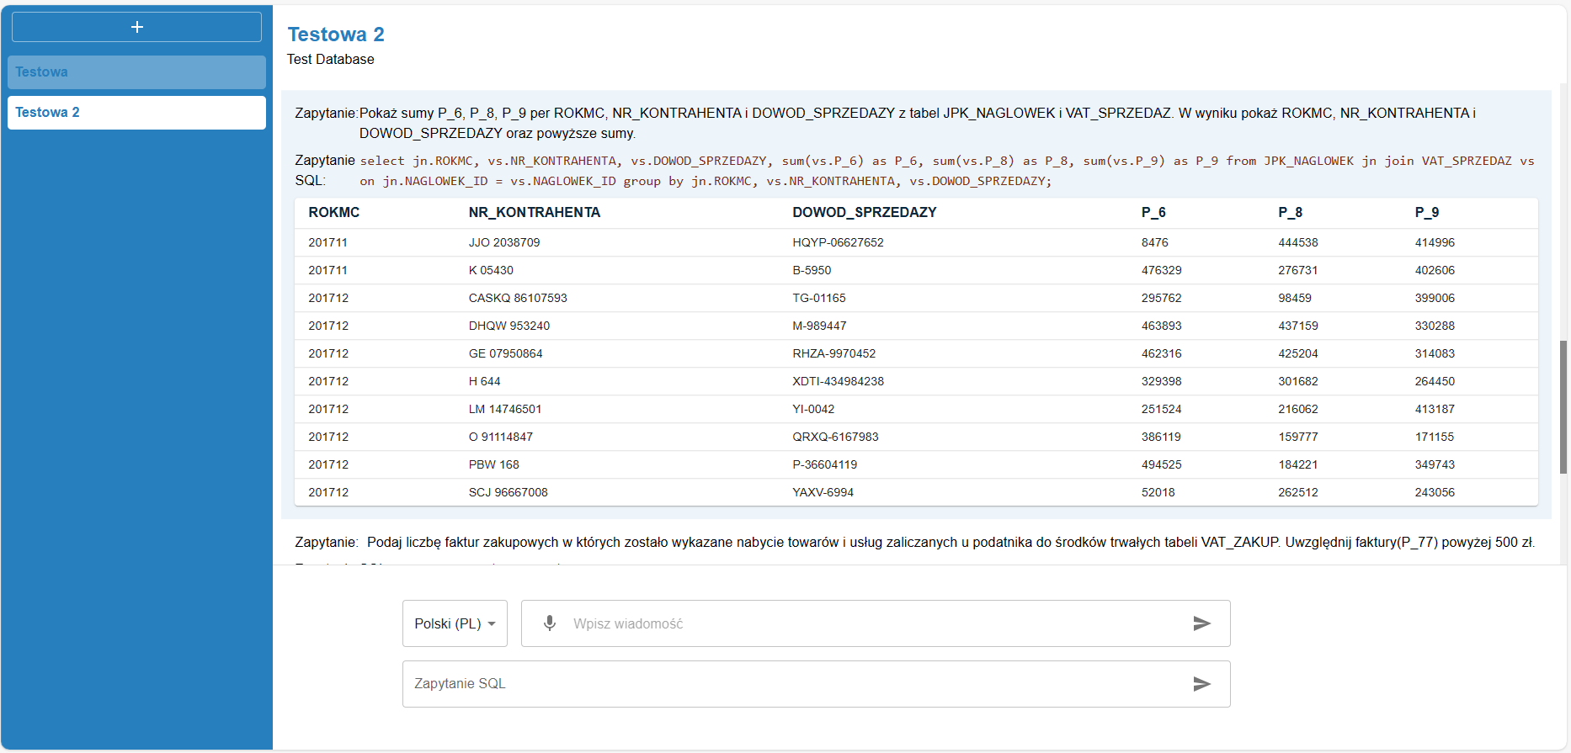

Slide 8
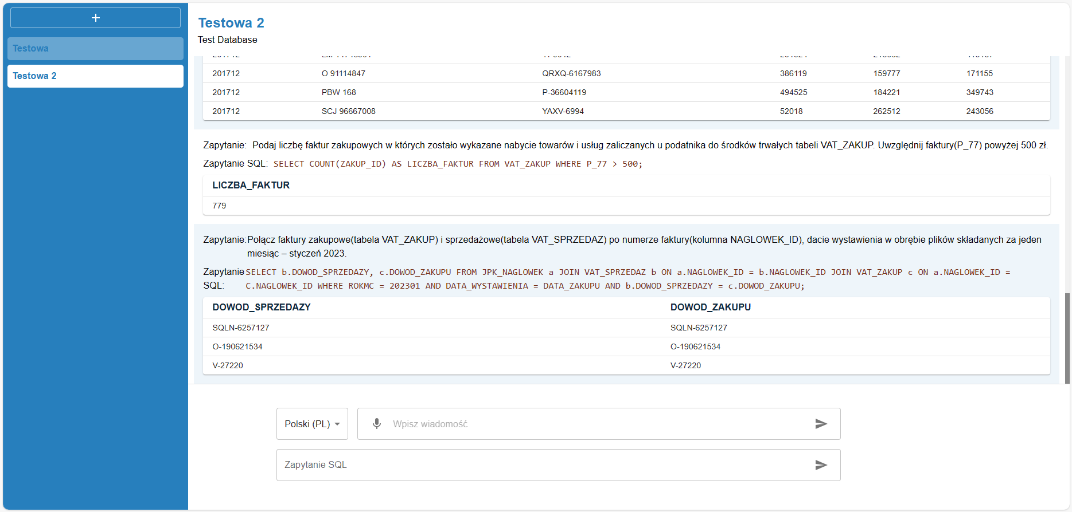

Slide 9
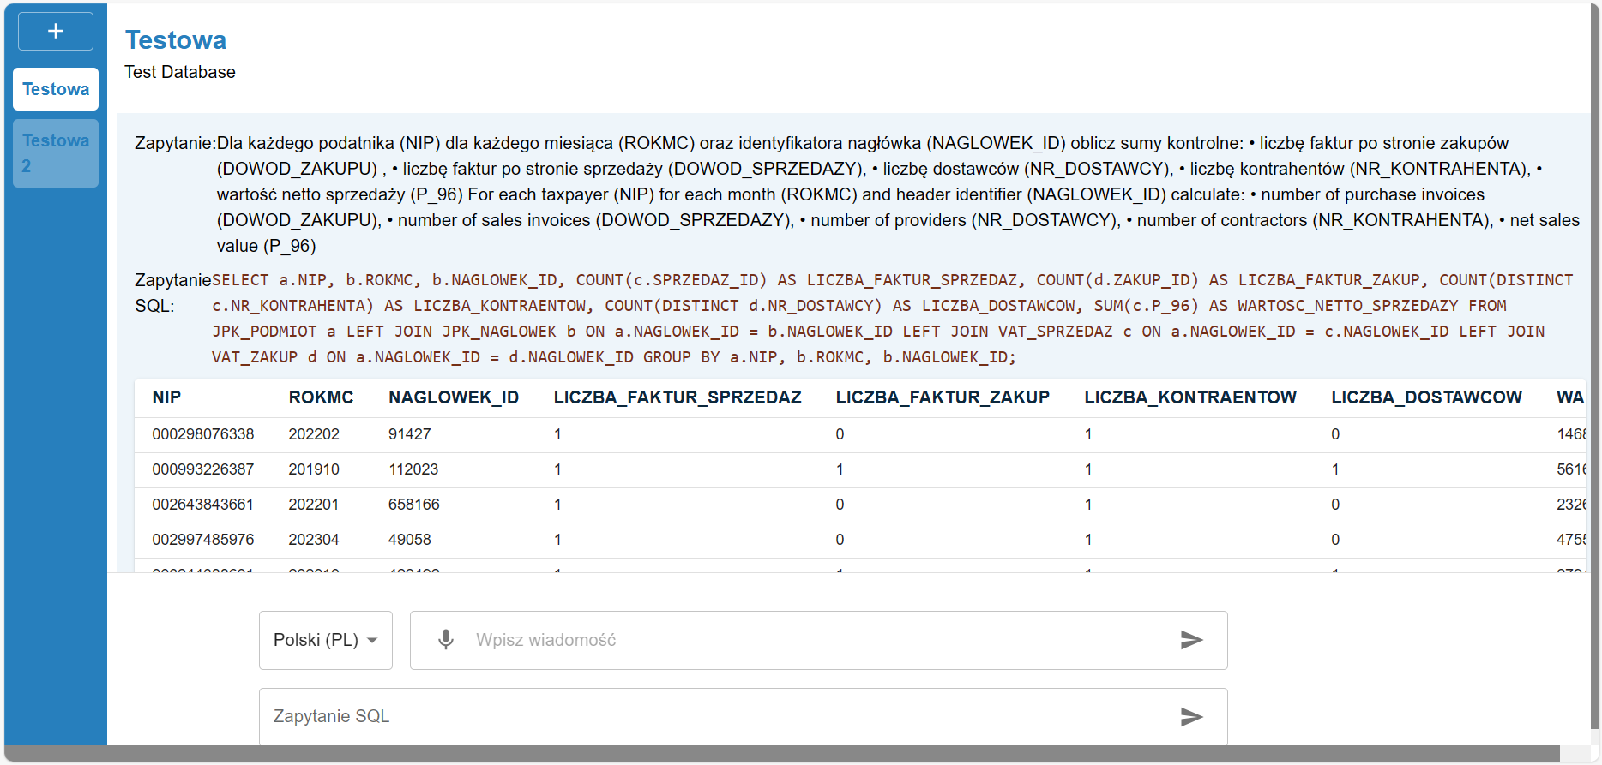

Slide 10
Spełnione wymagania
Aplikacja działa w pełni lokalnie.
Korzystamy tylko z rozwiązań open-source, z licencją Apache 2.0, która pozwala na użytek w zastosowaniach komercyjnych.
Dostosowanie do różnych struktur danych, definiuj za pomocą DDL lub wczytaj bezpośrednio przez połączenie z bazą.
Aplikacja ma polski i angielski interfejs oraz oferuje możliwość rozmawiania z bazą danych po polsku i angielsku.
Aplikacja jest dostarczona za pomocą rozwiązań kontenerów docker.

Slide 11
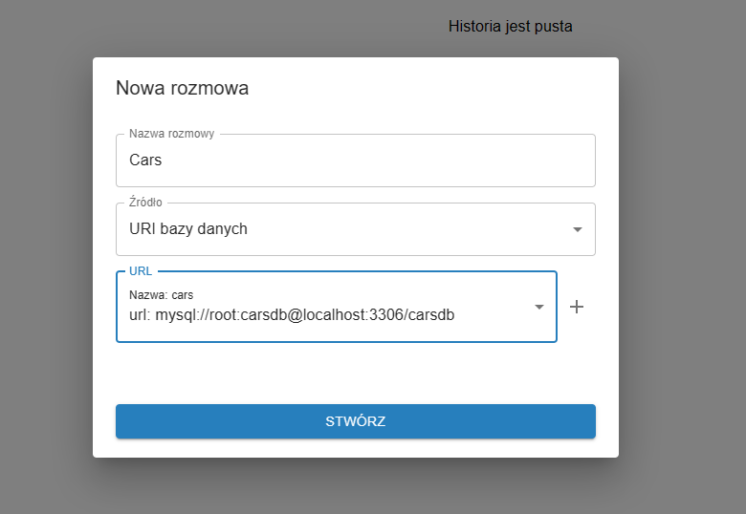
Opcjonalne ładowanie bazy danych z URL

Slide 12
Dodatkowa funkcjonalność + skalowanie
Możliwość automatycznego łączenia z bazą danych przez URL. Aplikacja automatycznie wczytuje DDL z istniejącej bazy.
Nasz model tekst-do-SQL opiera się o rozwiązanie Machine Learning. Proponujemy możliwość dalszej kalibracji naszego modelu, w miarę napływu nowych danych (np. gdy użytkownik modyfikuje zapytanie SQL). Model uczy się gdy poprawiasz jego błędy.

Slide 13
Informacje o wykorzystanym modelu
Wykorzystany model to nsql-llama-2-7B. Informacje dostępne na stronie internetowej: https://huggingface.co/NumbersStation/nsql-llama-2-7B
Zależności python tego modelu dostępne są w pliku requirements.txt

Slide 14
Instrukcja instalacji
Pobierz kod z repozytorium: https://github.com/Konex25/ChatDB
Pobierz model ze strony: https://huggingface.co/NumbersStation/nsql-llama-2-7B
Umieść folder z modelem w lokacji TalkToYourData/text2sql/nsql-llama-2-7B
Zbuduj container docker:
docker build -t ChatDB_image .
Odpal container:
docker run --name ChatDB ChatDB_image

